Slide 1
Ашиг хүртэгч эздийн ил тод байдал 2017 оны нэгтгэл тайлан
Улаанбаатар хот 2018.12.11
Б. Бадмаараг

Slide 2




Мөнгө угаах болон терроризмыг санхүүжүүлэхтэй тэмцэх тухай хууль /31.05.2013/
3.1.6 дугаар зүйл
Хуулийн этгээдийн улсын бүртгэлийн тухай хууль/2018.11.01/
4.1.11 дүгээр зүйл
АШИГ ХҮРТЭГЧ ЭЗЭН
Татварын ерөнхий хууль / 2008.05.20/
13.4.9 дүгээр зүйл
.
Аж хуйн нэгжийн орлогын албан татварын тухай хууль /2006.06.29/
4.1.8 дугаар зүйл
Банкны тухай хууль /2010.01.18/
3.1.17 дугаар зүйл
.
Үнэт цаасны зах зээлийн тухай хууль /2013.05.24/
4.1.26 дугаар зүйл
Notes:
Эдгээр хуулиудад
Эцсийн өмчлөгч
Эцсийн эзэмшигч
Бенефициар өмчлөгч гэсэн
Аж ахуйн нэгжийн үүсгэн байгуулагч, өмчлөгчийн мэдээллийг Монголбанк, Татвар, Улсын
бүртгэлийн газар, Санхүүгийн зохицуулах хороо зэрэг төрийн байгууллагууд бүртгэдэг боловч
тэдгээр нь хоорондоо уялдаа холбоогүй, мэдээллийн эх үүсвэр нь албан ёсны биш, олон
нийтэд зарлахад эрх зүйн зохицуулалтаар хаагдмал байна
Монгол Улсад олборлох болон аливаа бусад салбар дахь компаниудын ашиг хүртэгч эзэд,
эцсийн өмчлөгчийг нээлттэй болгох талаар батлан хэрэгжүүлж байгаа нэгдсэн бодлого байхгүй
байна

Slide 3
3.1.6. “эцсийн өмчлөгч” гэж:
3.1.6.а. харилцагч нь хуулийн этгээд бол тухайн хуулийн этгээдийн хөрөнгийн дийлэнх хэсгийг дангаараа, эсхүл бусадтай хамтран өмчилж байгаа, эсхүл тухайн хуулийн этгээдийн үйл ажиллагааг удирдан чиглүүлж, эсхүл өөрийн үйлдлийг бусдаар төлөөлүүлэн хийлгэж байгаа, эсхүл хуулийн этгээдийг болон уг хуулийн этгээдээс хийх аливаа хэлцэл, түүнийг хэрэгжүүлэх үйл ажиллагааг удирдах замаар тухайн хуулийн этгээдийг өмчилж үр шим, ашиг орлогыг хүртэж байгаа хүнийг;
3.1.6.б. харилцагч нь хувь хүн бол тухайн хүний үйлдэл, үйл ажиллагааг удирдан чиглүүлж, эсхүл тухайн хүнээр өөрийн үйлдлийг төлөөлүүлэн хийлгэж үр шим, ашиг орлогыг хүртэж байгаа хүнийг;
3.1.6.в. хөрөнгийг удирдах хэлцлийн хувьд тухайн хөрөнгө итгэмжлэн удирдах хэлцлийн үндсэн дээр үр шим, ашиг орлогыг хүртэж байгаа хүнийг;
3.1.17. “эцсийн өмчлөгч” гэж банкны үйл ажиллагааг удирдан чиглүүлдэг, эсхүл өөрийн энэ эрхээ бусдаар төлөөлүүлэн гүйцэтгүүлдэг, эсхүл банкны хувьцааг нэг болон түүнээс дээш үргэлжилсэн хэлхээ холбоо бүхий хуулийн этгээдээр дамжуулан эзэмшиж байгаа, тухайн хуулийн этгээдийг үүсгэн байгуулсан буюу банкны хувьцаа, үйл ажиллагаанаас үүсэх үр шимийг хүртэх эрх бүхий өмчлөгч этгээдийг;
МУБТСТТХ
БТХ
4.1.26. “бенефициар өмчлөгч” гэж хуульд заасны дагуу номиналь эзэмшигчийн нэр дээр өөрийн өмчлөл дэх үнэт цаасыг бүртгүүлсэн, тухайн үнэт цааснаас үүсэх үр шимийг хүртэх эрхтэй жинхэнэ өмчлөгчийг;
ХЭУБТХ
ҮЦЗЗТХ
4.1.11. “эцсийн өмчлөгч” гэж Мөнгө угаах болон терроризмыг санхүүжүүлэхтэй тэмцэх тухай хуулийн 3.1.6-д заасныг. /Энэ заалтыг 2018 оны 04 дүгээр сарын 26-ны өдрийн хуулиар өөрчлөн найруулсан./
18.1.14.газар эзэмших, ашиглах эрхтэй хуулийн этгээд болон ашигт малтмалын тусгай зөвшөөрөл эзэмшигч хуулийн этгээдийн эцсийн эзэмшигчийн талаархи мэдээлэл, түүний өөрчлөлтийн тухай мэдээллийг шийдвэр гарсан өдрөөс хойш 10 хоногийн дотор харьяа татварын албанд бүртгүүлэх.
/Энэ заалтыг 2017 оны 11 дүгээр сарын 09-ний өдрийн хуулиар өөрчлөн найруулсан/
ААНОАТТХ
ТЕХ
4.1.8.“эцсийн эзэмшигч” гэж Хуулийн этгээдийн улсын бүртгэлийн тухай хуулийн 3.1.11-т заасныг. /Энэ заалтыг 2017 оны 11 дүгээр сарын 10-ны өдрийн хуулиар нэмсэн/
Notes:
ХЭУБТХ –ийн шинэчилсэн найруулга нь 2018,06,21-д батлагдсан
2018,11,01-ээс хэрэгжиж эхэлсэн
Эцсийн өмчлөгч –ийн тухай тодорхойлолт нь 4,1,11-др зүйлд орсон.

Slide 4
АШИГ ХҮРТЭГЧ ЭЦСИЙН ЭЗЭН
Эрдэс баялгийн салбарт тусгай зөвшөөрөл эзэмшигч, хөрөнгө оруулагч, тендерт оролцогч, гэрээлэгч хуулийн этгээдийн удирдлага, хяналт, хөрөнгийн эрхийг шууд болон шууд бусаар хэрэгжүүлдэг, хувьцааны 5 ба түүнээс дээш эсвэл саналын эрхийн 20 ба түүнээс дээш хувийг эзэмшдэг ашиг хүртэгч хувь хүнийг ойлгоно.
Энэ тодорхойлолтыг Монголын ОҮИТБС-ын Ажлын хэсгийн 2017 оны 11 сарын 15-ны өдрийн 45 дугаар хуралдаанаар баталсан болно.
http://www.eitimongolia.mn/mn/beneficial-ownership-disclosure

Slide 5
МОНГОЛ УЛСЫН ЕРӨНХИЙЛӨГЧ, УЛСЫН ИХ ХУРЛЫН ГИШҮҮН, МОНГОЛ УЛСЫН ЕРӨНХИЙ САЙД, ЗАСГИЙН ГАЗРЫН ГИШҮҮН, ҮНДСЭН ХУУЛИЙН ЦЭЦИЙН ГИШҮҮН, УЛСЫН ДЭЭД ШҮҮХИЙН ЕРӨНХИЙ ШҮҮГЧ, УЛСЫН ДЭЭД ШҮҮХИЙН ШҮҮГЧ, УЛСЫН ЕРӨНХИЙ ПРОКУРОР, УЛСЫН ИХ ХУРАЛД АЖЛАА ШУУД ХАРИУЦАН ТАЙЛАГНАДАГ БАЙГУУЛЛАГЫН ДАРГА, АЙМАГ, НИЙСЛЭЛИЙН ЗАСАГ ДАРГА, АЙМАГ, НИЙСЛЭЛИЙН ИРГЭДИЙН ТӨЛӨӨЛӨГЧДИЙН ХУРЛЫН ТЭРГҮҮЛЭГЧДИЙН ДАРГА, ЯАМНЫ ТӨРИЙН НАРИЙН БИЧГИЙН ДАРГА, ЗАСГИЙН ГАЗРЫН АГЕНТЛАГИЙН ДАРГА, ТӨРИЙН ӨМЧИТ КОМПАНИ, ОЛОН УЛСЫН БАЙГУУЛЛАГЫН ДАРГА, ЗАХИРЛЫН АЛБАН ТУШААЛ ЭРХЭЛЖ БАЙСАН БОЛОН ЭРХЭЛЖ БАЙГАА ХҮН
НИЙТИЙН АЛБАНД НИЙТИЙН БОЛОН ХУВИЙН АШИГ СОНИРХЛЫГ ЗОХИЦУУЛАХ, АШИГ СОНИРХЛЫН ЗӨРЧЛӨӨС УРЬДЧИЛАН СЭРГИЙЛЭХ ТУХАЙ ХУУЛИЙН 20.2-Т ЗААСАН АЛБАН ТУШААЛТАНГ ХЭЛНЭ.
ТОДОРХОЙ-ЛОЛТ
20.2-Р ЗҮЙЛ
УЛС ТӨРИЙН НӨЛӨӨ БҮХИЙ ЭТГЭЭД
ХАМААРАЛ БҮХИЙ ЭТГЭЭД
ТУХАЙН НИЙТИЙН АЛБАН ТУШААЛТНЫ ЭЦЭГ, ЭХ, ТӨРСӨН АХ, ЭГЧ, ДҮҮ, ГЭР БҮЛИЙН ГИШҮҮН, ХАМТРАН АМЬДРАГЧ, ЭХНЭР /НӨХӨР/-ИЙН ЭЦЭГ, ЭХ, ТӨРСӨН АХ, ЭГЧ, ДҮҮ, БУСАД НЭГДМЭЛ СОНИРХОЛТОЙ ЭТГЭЭДИЙГ ХЭЛНЭ.
НЭГДМЭЛ СОНИРХОЛТОЙ ЭТГЭЭД
ТУХАЙН НИЙТИЙН АЛБАН ТУШААЛТАНТАЙ АШГИЙН ТӨЛӨӨ ҮЙЛ АЖИЛЛАГААГААР ХОЛБООТОЙ ХУВЬ ХҮН, ХУУЛИЙН ЭТГЭЭДИЙГ ХЭЛНЭ.

Slide 6
ОЛБОРЛОХ ҮЙЛДВЭРЛЭЛ
Эдийн засгийн голлох салбар бөгөөд 2017 оны ДНБ-ний 23,4%-ийг эзэлж, 4,9 тэрбум төгрөгийн орлого оруулсан
НИЙТ ЭКСПОРТ 79,6%
Тусгай зөвшөөрөл эзэмшдэг 2225 компаниас 2091 нь тайлангаа тушаасан
2091 компаниас 230-ийг нэгтгэл тайланд сонгон авсан
ЗАСГИЙН ГАЗАР 2,2 ТЭРБУМ ТӨГРӨГ ХҮЛЭЭН АВСАН
Нэгтгэл тайланд оролцсон 230 компаниас 10 нь ТӨААН

Slide 7
АШИГ ХҮРТЭГЧ ЭЦСИЙН ЭЗДИЙН МЭДЭЭЛЭЛ
230 компани
Мэдээлэл ирүүлсэн
184
Мэдээлэл ирүүлээгүй
34
Холбогдож чадаагүй
4
Мэдээллээ хадгалсан гэхдээ илгээгээгүй 4

Slide 8
ТӨААН
Төрийн өмчийн
Баянтээг ХК
Орон нутгийн
Могойн гол ХК
Эрдэнэс Монгол ХХК
Багануур ХК
Шивээ-Овоо ХК
Оюу Толгой ХХК
Бадрах Энержи ХХК
Гурван-сайхан ХХК
Эрдэнэт үйлдвэр ХХК
Монгол-росцветмет ХХК

Slide 9
АШИГ ХҮРТЭГЧ ЭЦСИЙН ЭЗДИЙН МЭДЭЭЛЛИЙН ТАЙЛАГНАЛ
2013
2014
2015
2016
2017
250 компаниас 215
236 компаниас 26
202 компаниас 51
213 компаниас 46
230 компаниас 184
122 /57%/ нь АХЭЭ болох хувь хүний мэдээллийг илтод болгосон
10/38,5%/ нь АХЭЭ болох хувь хүний мэдээллийг өгсөн
26/51%/ нь АХЭЭ болох хувь хүний мэдээллийг тайлагнасан
31/67%/ нь АХЭЭ болох хувь хүний мэдээллийг тайлагнасан
134/72,8%/ нь хувь хүний мэдээллийг тайлагнасан

Slide 10
АШИГ ХҮРТЭГЧ ЭЦСИЙН ЭЗЭД
209 хувь хүн
Улс төрд нөлөө бүхий этгээд эсэх
Тийм 5
Үгүй 204
Тухайн компанид удирдах албан тушаал хашдаг эсэх
Тийм 137
Үгүй 72

Slide 11
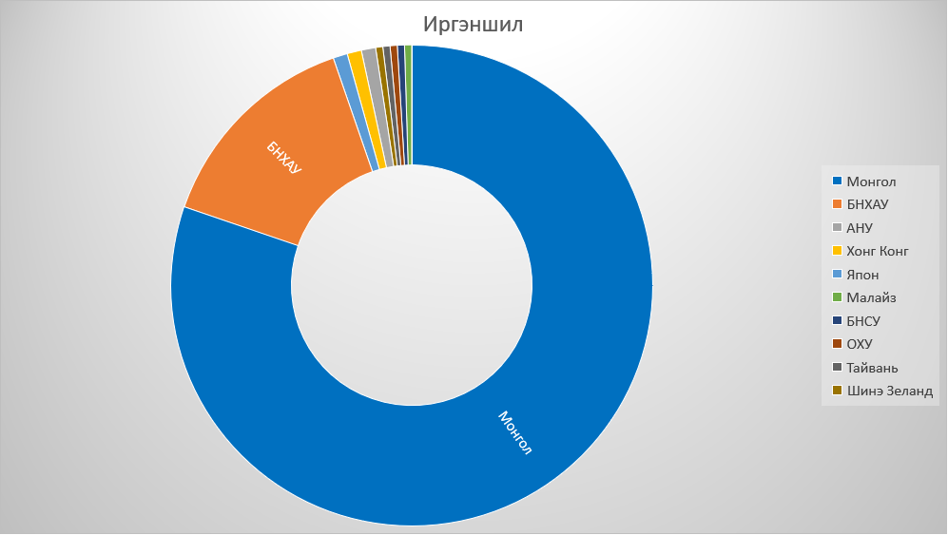
АШИГ ХҮРТЭГЧ ЭЦСИЙН ЭЗЭД

Slide 12
АШИГ ХҮРТЭГЧ ЭЦСИЙН ЭЗДИЙН ИЛ ТОД БАЙДАЛ
Хөрөнгө оруулалтын байдлаар ангилах
Дотоод
ТӨААН 6
Орон нутгийн өмчит ААН 3
Гадаад
Нээлттэй 23
ХХК 15
ХК 3
ТББ 2
Хаалттай 30
Торонто 7
Австрали 6
Хонг Конг 4
Лондон 3
Шанхай 1
Торонто ба Нью Ёорк 1
Торонто ба Хонг Конг 1
Notes:
184 КОМПАНИЙН АХЭ МЭДЭЭЛЛИЙГ АВЧ ҮЗЭХЭД
209 ХУВЬ ХҮН
82 КОМПАНИЙН МЭДЭЭЛЭЛ БАЙГАА
ЭНЭ 82 КОМПАНИАС 53 НЬ ГАДААДЫН ХӨРӨНГӨ ОРУУЛАЛТТАЙ Компани байна.

Slide 13
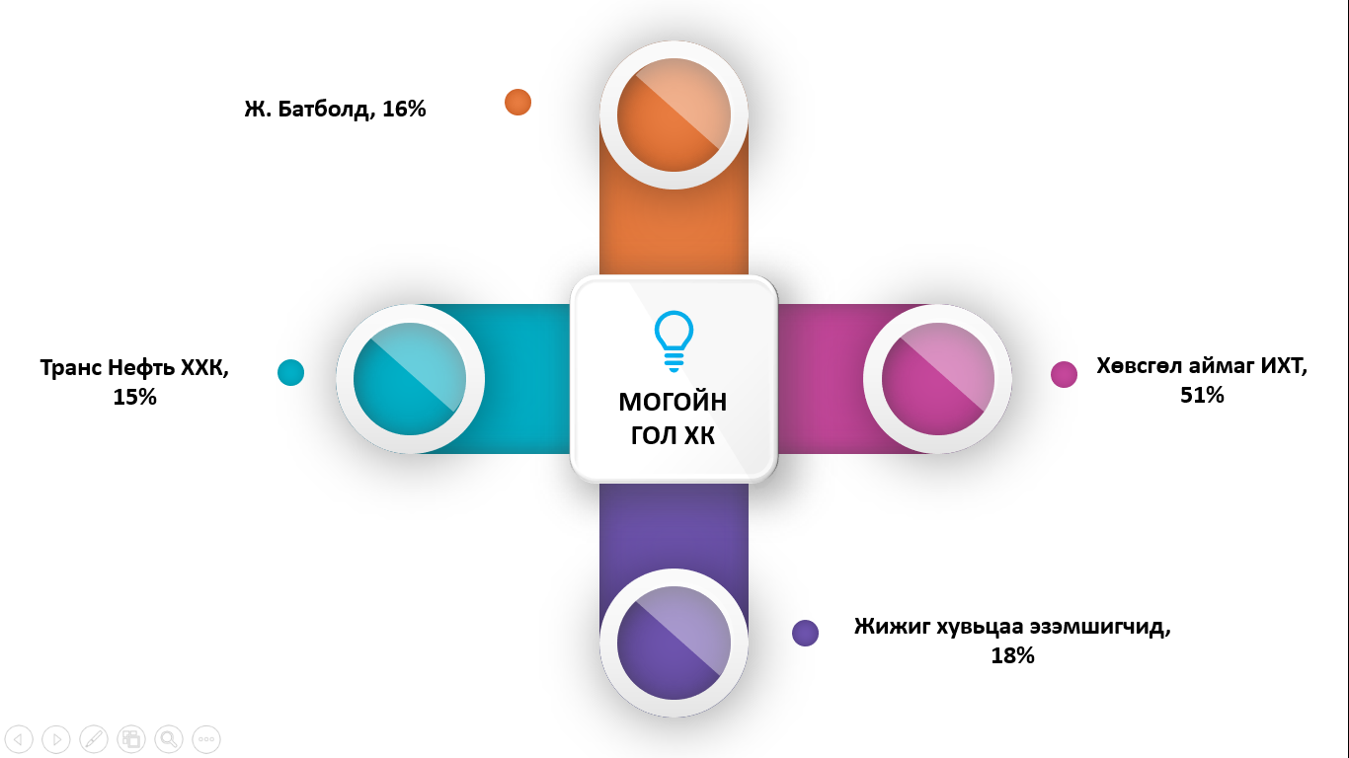




ЖИШЭЭ 1: АШИГ ХҮРТЭГЧ ЭЦСИЙН ЭЗДИЙН МЭДЭЭЛЭЛД ОРСОН ӨӨРЧЛӨЛТ
2016 онд ирүүлсэн мэдээлэл
2017 онд ирүүлсэн мэдээлэл
Л.Батдэлгэр 5%
Ж. Батболд 15%
Транснефть ХХК 15%
Хөвсгөл аймгийн ИТХ 51%
Бусад 14%

Slide 14
ЖИШЭЭ 2: АШИГ ХҮРТЭГЧ ЭЦСИЙН ЭЗДИЙН МЭДЭЭЛЭЛД ОРСОН ӨӨРЧЛӨЛТ
2016 онд ирүүлсэн мэдээлэл
2017 онд ирүүлсэн мэдээлэл
Алтандорнодмонгол ХХК
Н. Цогтгэрэл
85%
Т. Ариунболд
М. Идэр
5%
10%
Алтандорнод монгол ХХК
Т.Ганболд 100%

Slide 15
АЧ ХОЛБОГДОЛ
УЛС
ИРГЭД
КОМПАНИ
ХУУЛЬ ЭРХ ЗҮЙН ОРЧИН
МЭДЭЭЛЭЛ
ИТГЭЛ ҮНЭМШИЛ
НЭР ХҮНД
ХӨРӨНГӨ ОРУУЛАЛТ
НИЙГМИЙН ҮЙЛЧИЛГЭЭ БА
ДЭД БҮТЭЦ
АШИГ ОРЛОГО
ТАТВАР
ТӨСӨВ

Slide 16




АНХААРАЛ ТАВЬСАНД БАЯРЛАЛАА
www.eitimongolia.mn
EITI Mongolia
EITI Мongolia
70100525

